Slide 1

El poder transformador de la
Empatía
Notes:
Uy que flash

Slide 2
Hoy
01 El Ceibo
02 ¿Qué es la empatía?
03 Diseños sin empatía
04 Diseños con empatía
05 La buena pregunta
06 3 niveles de conocimiento
07 Mapa de empatía

Slide 3
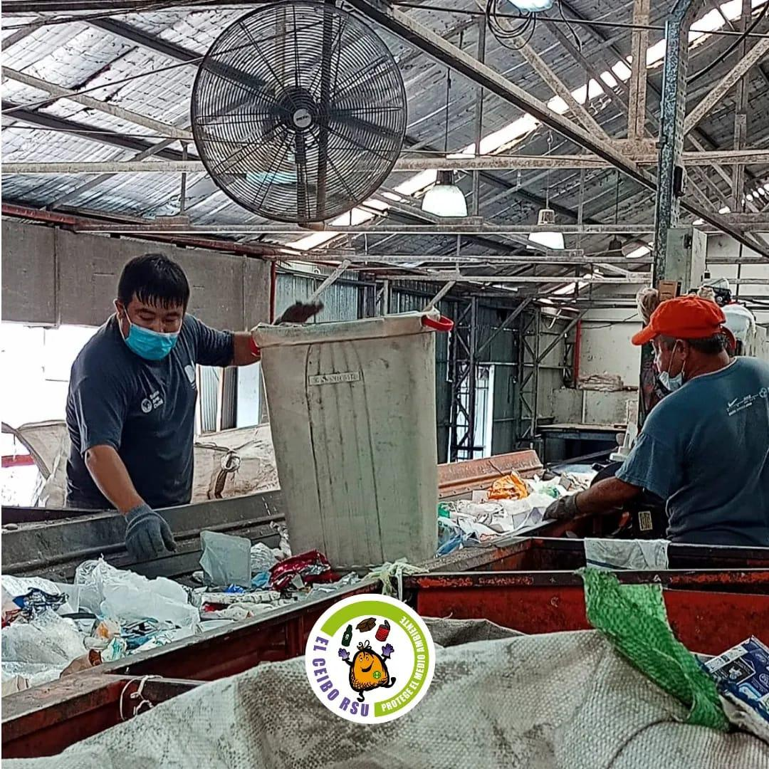
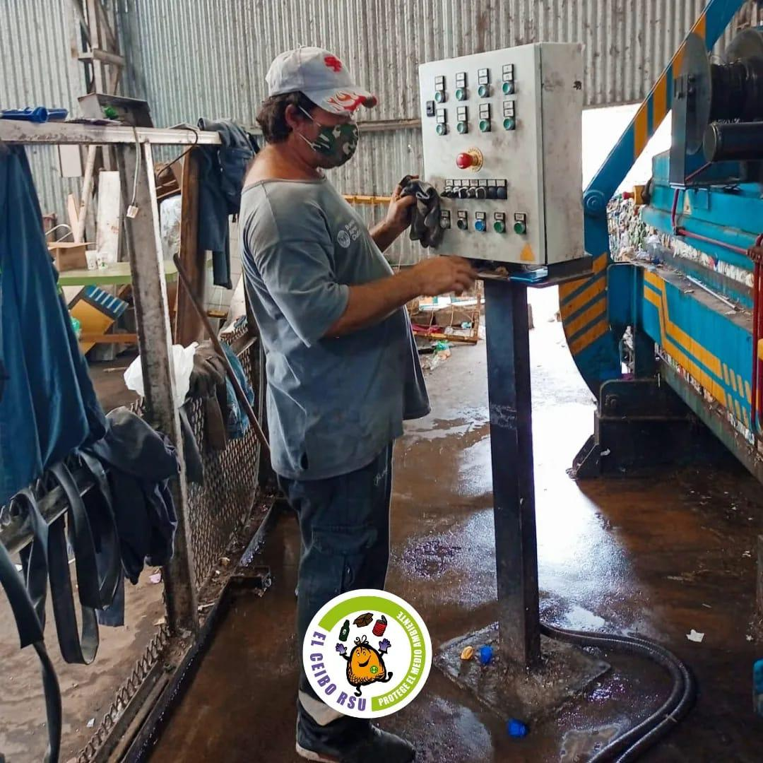



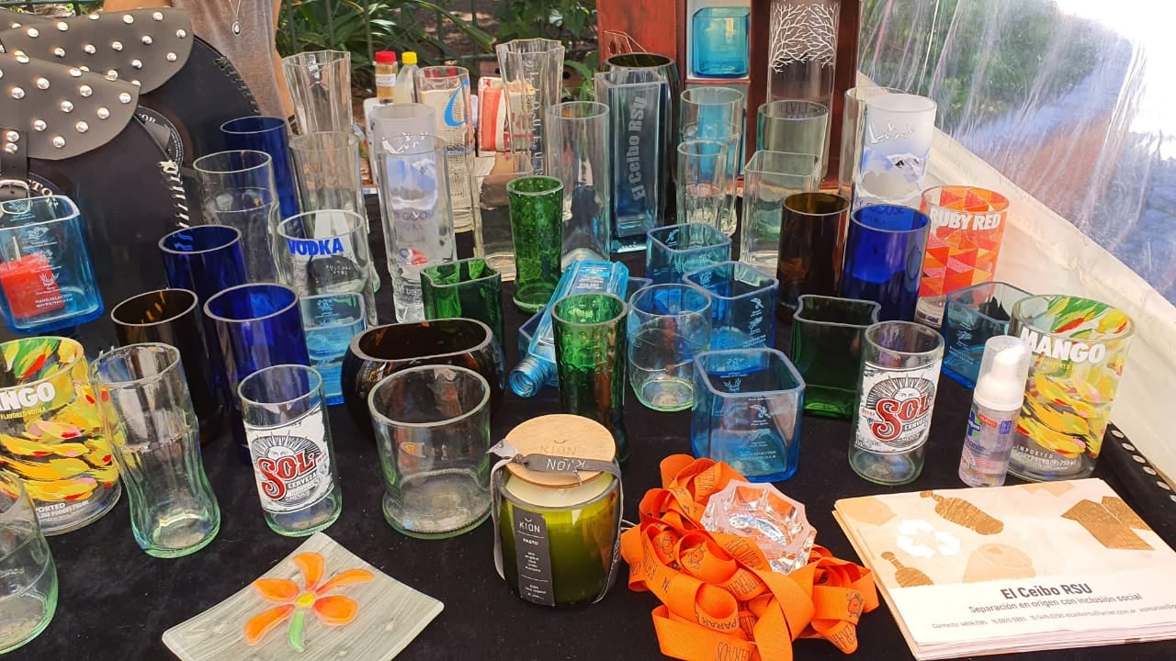

el Ceibo
@elceiborsu
fb/elceiborsu
@trascartondisenio
Notes:
Qué hicimos, cómo llegamos.
1er momento de lo que vive todos los días: violencia en el barrio y con la policía. Aún así apuesta al proyecto colectivo, ganando menos. (empatía, con el medio ambiente, aún con una realidad tan dificil) El cierre: ese fue un momento bisagra en mi que me dió la posibilidad de ponerme en el lugar del otro para entender su realidad. Esto marcó mi forma de ver el mundo. Eso por ejemplo disparó en mi la militancia universitaria, pero en general un cambio en mi vida.

Slide 4
¿Qué es la empatía?
Notes:
Quiero que me digan cosas desde las sensaciones. Tirar tizas para que escriban

Slide 5
“Capacidad de ver, entender y sentir la condición de otra persona desde su perspectiva”
Notes:
Leer definición.
Piensen en la última vez que se conmovieron, que lloraron por la alegría o el dolor de otra persona.
Que es lo que hace que con ciertas personas nos duela lo que nos pase y con otros no? Porque sentimos el dolor de una hermana, hermano, amigo, y no la de un desconocido en la calle?
En definitiva, cuando logramos sentir lo que le otre está sintiendo, nos mueve una profunda sensación de amor.

Slide 6
AMOR
Notes:
El amor es lo que nos permite alegrarnos y sufrir con el resto.

Slide 7
¿Cómo hago?
Notes:
Claro, ésto parece sencillo para mi gente cercana, pero cómo hago con les desconocides?
La sociedad, la tele, lo que escucho, me genera preconceptos sobre el otre.

Slide 8
acortar distancias
buscar similitudes
¿qué estoy dando por sentado?
Notes:
Lo que me suele generar rechazo ante el otre es sentir que es diferente a mi, que es una amenaza.
Contar la historia de Cuba, de la wawa. Éste es un ejemplo que el vínculo que generamos entre nosotres depende de las construcciones sociales. Entonces, se pueden transformar, cambiar.
Empiezo acortando distancias: en vez de enfocarme en lo que me diferencia, busquemos desde dónde partimos del encuentro.
Música
Que estoy dando por sentado? Qué cosas no estoy teniendo en cuenta?
Una vez que logré esto, me pregunto:

Slide 9
¿Cómo me sentiría yo en ese lugar?
Notes:
Y acá trato de vivir con todo mis sentidos la realidad ajena.
Hay diferentes caminos y herramientas que ayudan,

Slide 10
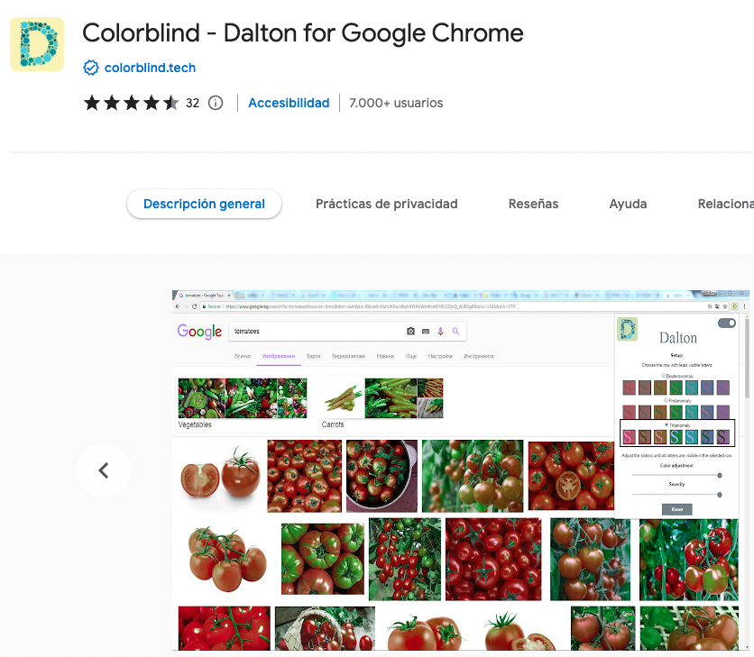
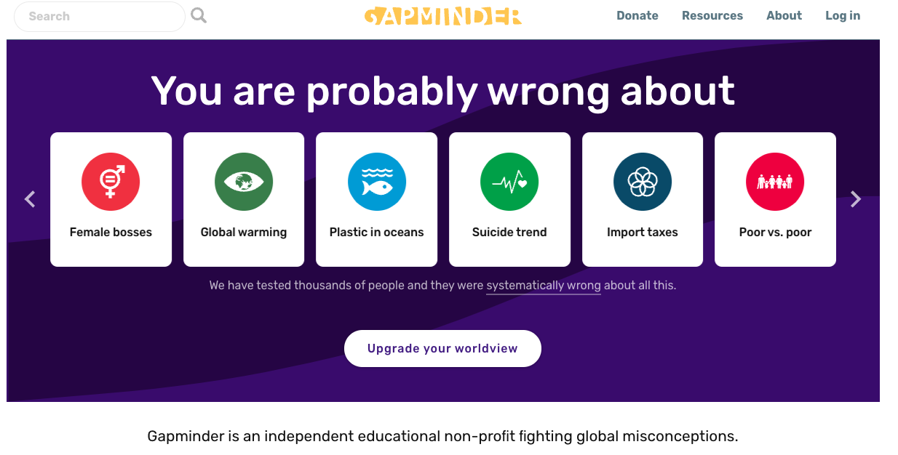
Notes:
Hay extensiones para ver con diferentes falencias visuales.
https://www.gapminder.org/ página desmitificadora de “mitos” sociales.

Slide 11
Diseños sin empatía
Notes:
Bien, veamos algunos ejemplos.
Primero veamos este fragmento de esta charla TED

Slide 12
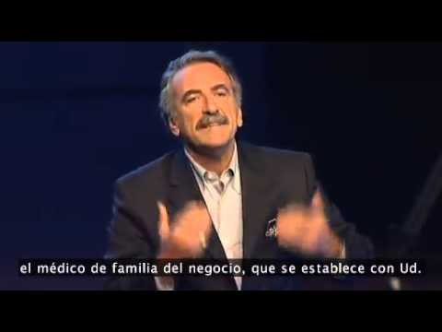
Notes:
Ernesto Sirolli profesor italiano que actúa en el área de desarrollo económico local
https://www.ted.com/talks/ernesto_sirolli_want_to_help_someone_shut_up_and_listen/transcript?language=es&subtitle=es

Slide 13
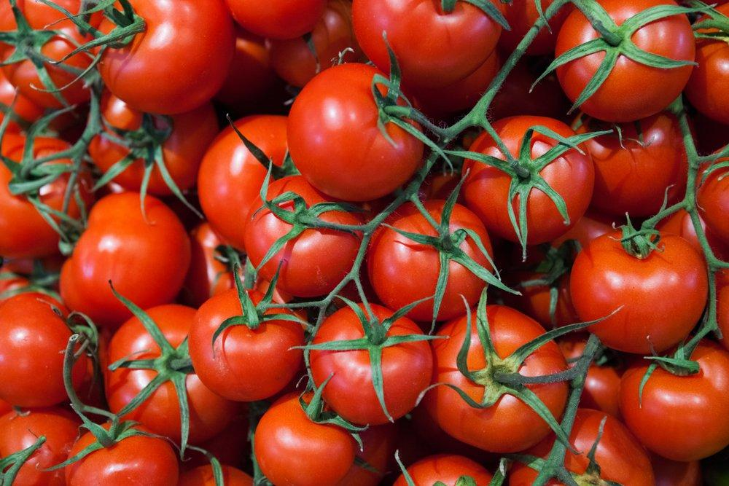

Slide 14
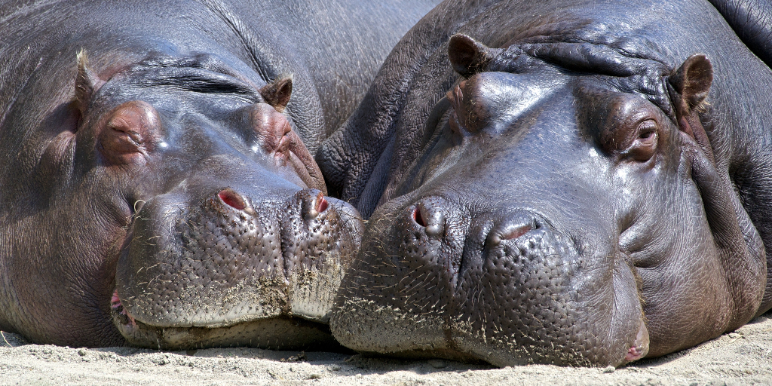

Slide 15

Atención: imágenes sensibles

Slide 16
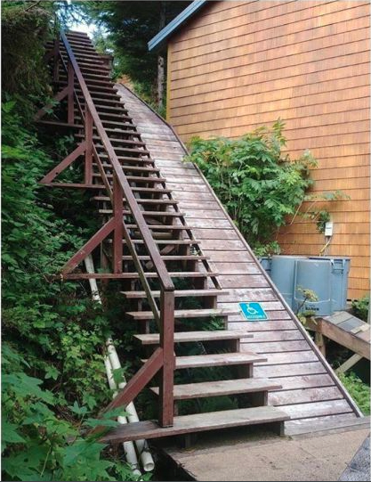
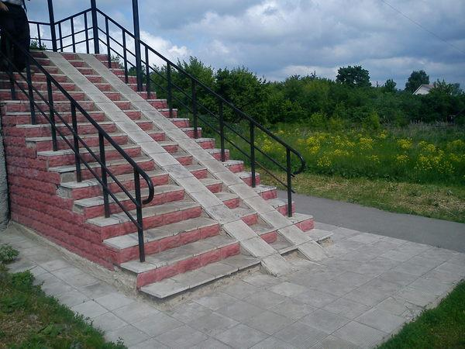
Notes:
Que pasaría si el 100% de los docentes de la carrera de arquitectura estuvieran en sillas de rueda, o fuera ciegos, o tuvieran capacidades diferentes?

Slide 17
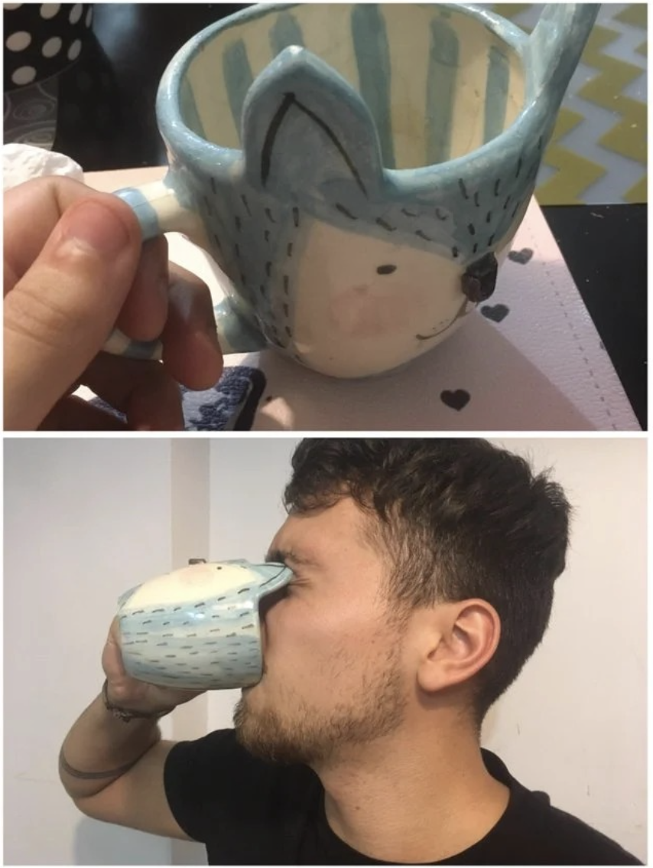
Notes:
Que falla en éste diseño? Se hizo desde el lado de lo estético, de lo simpático. Claramente no desde el lado de uso.

Slide 18
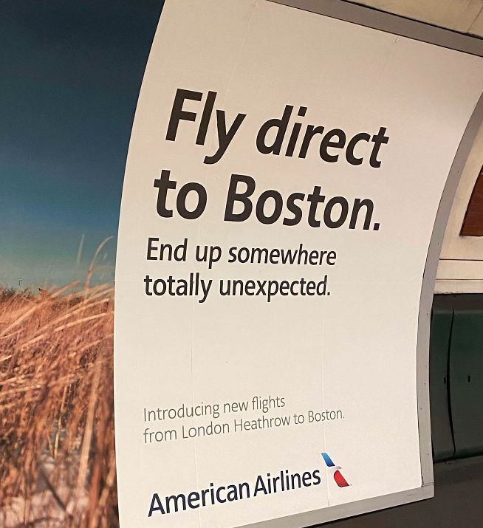
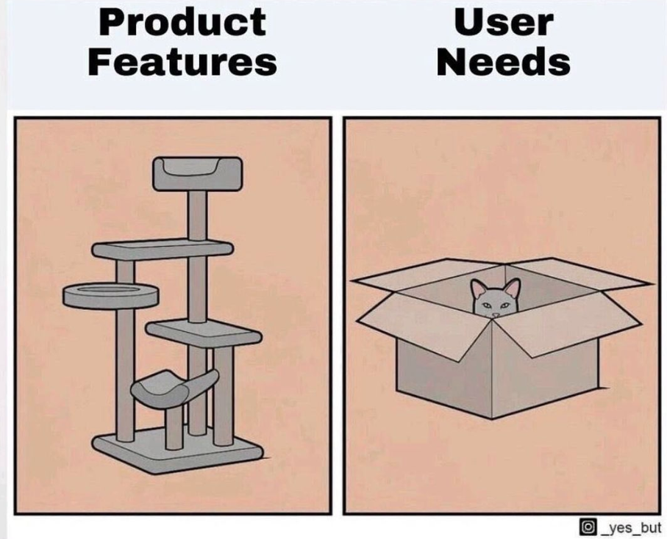
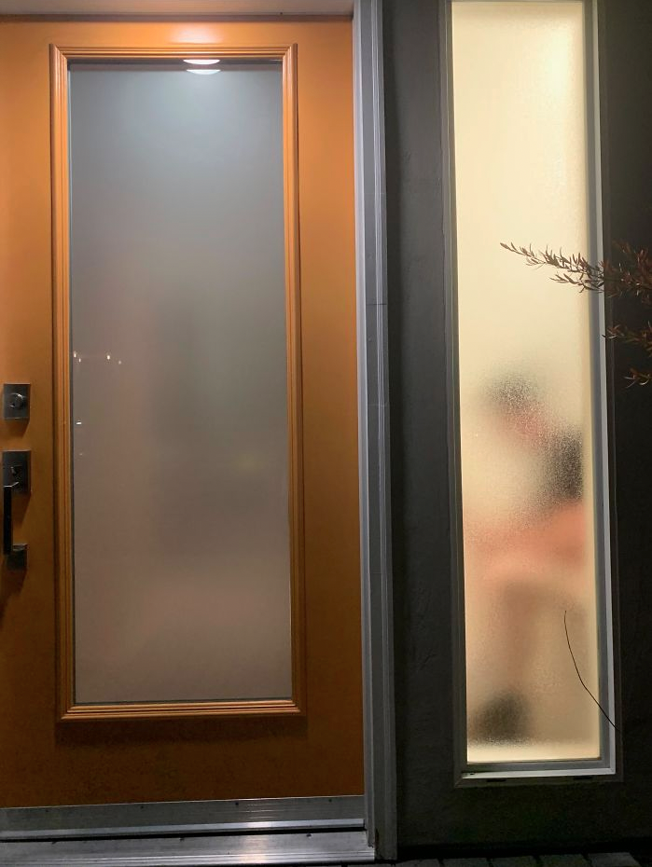

Slide 19
Diseños con empatía

Slide 20

Notes:
Esta gente lo que hizo fue incorporar su diseño a la cultura local, y no viceversa.

Slide 21


Slide 22
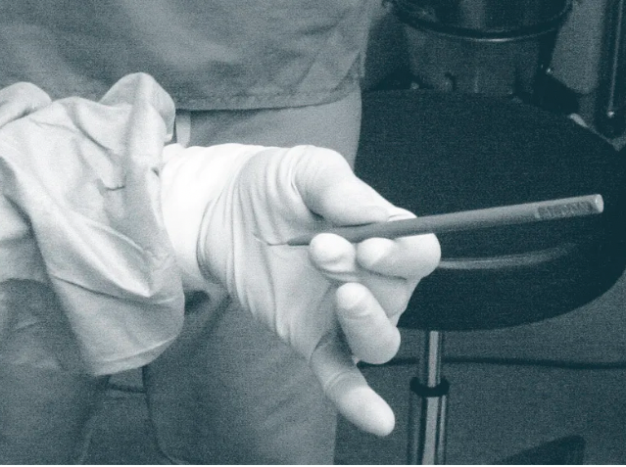
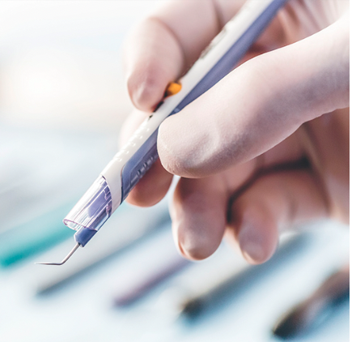
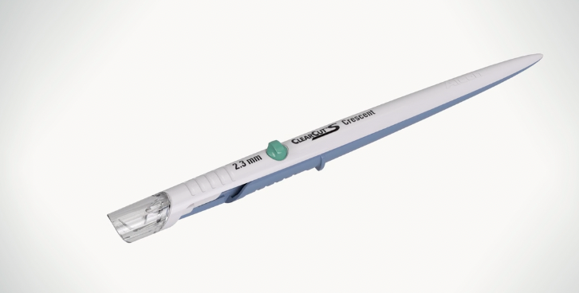
Notes:
Lograron descubrir el problema viendo una operación no hablando.
https://www.delve.com/

Slide 23
Y todo ésto...
¿para qué?
Notes:
La primera parte del ToPoPo, y del desarrollo de cualquier producto, es poder conocer al usuario. Para ésto, existen diferentes herramientas, hoy vamos a ver una de ellas que es el Mapa de Empatía. Pero primero, veamos cómo suelen estar disponible la información

Slide 24
Tipología de la información
Mireya Juarez
https://www.mireyajuarez.com/
Notes:
Cuando estamos trabajando en algún campo de investigación, es importante poder tener en claro que vamos a ser afectados por el mismo. Mis supuestos, creencias, preconceptos, van a estar siempre dando vueltas. Mireya Juarez (experta en diseño estratégico e innovación): por lo que es una buena idea tener diferenciados dos cuadernos de notas: uno para anotar lo que sucede en el campo, y otro para anotar lo que me pasa a mi con el campo. De manera de intentar “contaminar” lo menos posible el campo de estudio con mis subjetividades, opiniones, creencias, etc..

Slide 25
Conocimiento explícito
Dicen
Conversaciones 1 a 1
Conocimiento observado o tácito
Hacen
Observaciones de campo
Sienten
Sueñan
Recuerdan
Experimentan
Conocimiento latente
Juegos
Notes:
Ahora si, pasemos al mapa de empatía

Slide 26


Mapa de Empatía
¿Qué piensa y siente?
¿Qué escucha?
¿Qué vé?
¿Qué dice y hace?
¿Qué le frustra?
¿Qué le motiva?

Slide 27
Mapa de Empatía
¿Qué piensa y siente?
¿Qué escucha?
¿Qué vé?
¿Qué dice y hace?
¿Cómo se comporta habitualmente en público?
¿Qué dice que le importa?
¿Con quién habla? ¿Influencia a alguien?
¿Existen diferencias entre lo que dice y lo que piensa?
¿Qué le frustra?
¿Qué le motiva?
Notes:
¿Cómo se comporta habitualmente en público?
¿Qué dice que le importa?
¿Con quién habla? ¿Influencia a alguien?
¿Existen diferencias entre lo que dice y lo que piensa?

Slide 28
Mapa de Empatía
¿Qué piensa y siente?
¿Qué escucha?
¿Qué vé?
¿Qué dice y hace?
¿Cuál es su entorno?
¿A qué tipo de inputs está expuesto?
¿Quiénes son las personas clave de su entorno?
¿A qué tipo de problemas se enfrenta?
¿Qué le frustra?
¿Qué le motiva?
Notes:
¿Cuál es su entorno?
¿A qué tipo de inputs está expuesto?
¿Quiénes son las personas clave de su entorno?
¿A qué tipo de problemas se enfrenta?

Slide 29
Mapa de Empatía
¿Qué piensa y siente?
¿Qué escucha?
¿Qué vé?
¿Qué dice y hace?
¿Qué es lo que escucha en su entorno (aprendizaje,
profesional, familiar, esparcimiento)?
¿Qué le dicen sus amigos y familia?
¿Quiénes son sus principales influenciadores?
¿Cómo lo hacen? ¿A través de qué medios?
¿Qué le frustra?
¿Qué le motiva?
Notes:
¿Qué es lo que escucha en su entorno (aprendizaje,
profesional, familiar, esparcimiento)?
¿Qué le dicen sus amigos y familia?
¿Quiénes son sus principales influenciadores?
¿Cómo lo hacen? ¿A través de qué medios?

Slide 30
Mapa de Empatía
¿Qué piensa y siente?
¿Qué escucha?
¿Qué vé?
¿Qué dice y hace?
¿Qué es lo que le mueve?
¿Cuáles son sus preocupaciones?
¿Qué es lo que le importa realmente (y que no dice)?
¿Cuáles son sus expectativas?
¿Qué le frustra?
¿Qué le motiva?
Notes:
¿Qué es lo que le mueve?
¿Cuáles son sus preocupaciones?
¿Qué es lo que le importa realmente (y que no dice)?
¿Cuáles son sus expectativas?

Slide 31
Mapa de Empatía
¿Qué piensa y siente?
¿Qué escucha?
¿Qué vé?
¿Qué le frustra?
¿Qué miedos o riesgos le preocupan?
¿Qué obstáculos encuentra en el camino a sus objetivos?
¿Qué dice y hace?
¿Qué le frustra?
¿Qué le motiva?
Notes:
¿Qué le frustra?
¿Qué miedos o riesgos le preocupan?
¿Qué obstáculos encuentra en el camino a sus objetivos?

Slide 32
Mapa de Empatía
¿Qué piensa y siente?
¿Qué escucha?
¿Qué vé?
¿Qué es lo que de verdad le gustaría conseguir?
Para él/ella: ¿Qué es el éxito?
¿Cómo intenta alcanzarlo?
¿Qué dice y hace?
¿Qué le frustra?
¿Qué le motiva?
Notes:
¿Qué es lo que de verdad le gustaría conseguir?
Para él/ella: ¿Qué es el éxito?
¿Cómo intenta alcanzarlo?
Entonces, cuando hayan recabado toda ésta información, lo que van a hacer es juntarse y...

Slide 33





Mapa de Empatía
¿Qué piensa y siente?
¿Qué escucha?
¿Qué vé?
¿Qué dice y hace?
¿Qué le frustra?
¿Qué le motiva?
Notes:
Imprimir una lámina o dibujarlo con tiza en alguna pared de la terraza y PEGAR POST ITS
De ésta forma van a ir apareciendo insight y revelaciones que van a ser claves para todo el proceso. Ésta primera parte que estuvimos hablando es una parte FUNDAMENTAL. Si esto no está bien...

Slide 34

Gracias!
Preguntas?
Gonzalo Hernández
gonzalohernandez1990@gmail.com
Ingeniero industrial. Me apasionan los desafíos y la búsqueda de soluciones innovadoras. Actualmente soy docente en la FIUBA y trabajo en Data Science.

